Slide 1
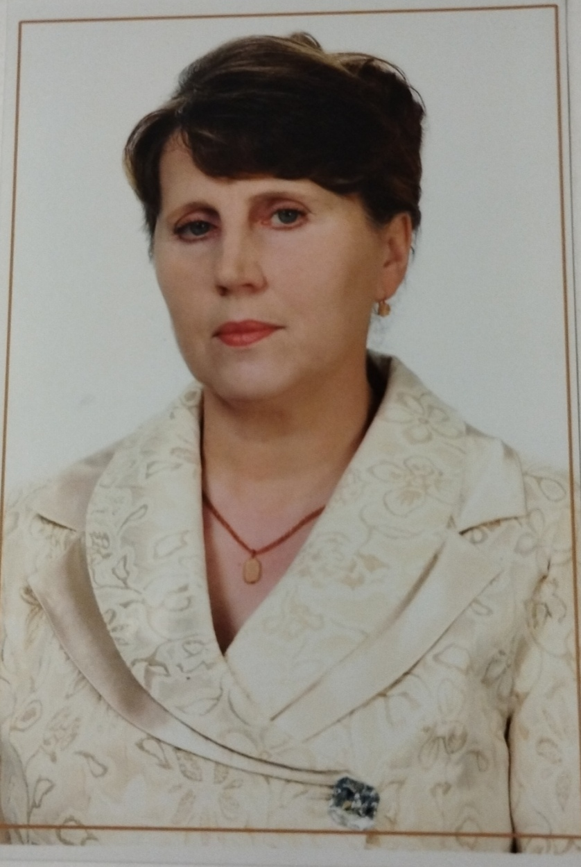
ПОРТФОЛІО вихователя ХЗДО №26 “Кульбабка”
Власюк
Катерини
Василівни

Slide 2
Загальні відомості про педагога
Дата народження 25.03.1958р.
Освітній рівень фаховий молодший бакалавр
Навчальний заклад, який закінчила ХПУ
Спеціальність Дошкільна освіта
Кваліфікація Вихователь дошкільного закладу
Рік попередньої атестації, її результати 2019 р, відповідає займаній посаді, встановленому 11 тарифному розряду
Стаж педагогічної роботи 39 років
Стаж роботи на посаді 39 років
Електронна адреса vlaiukkaterina@gmail.com

Slide 3
Педагогічне кредо
“Знай дитину, поважай дитину, будь частиною життя дитини”

Slide 4
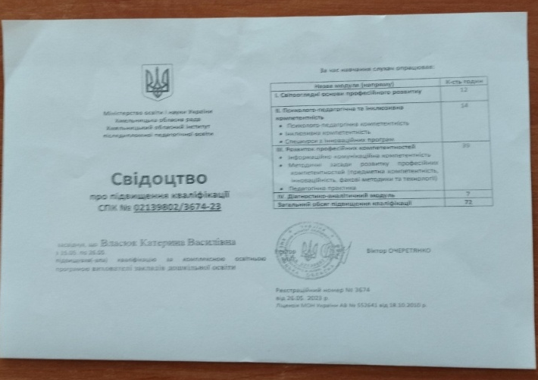
Офіційні документи

Slide 5
Сертифікати підвищення кваліфікації

Slide 6
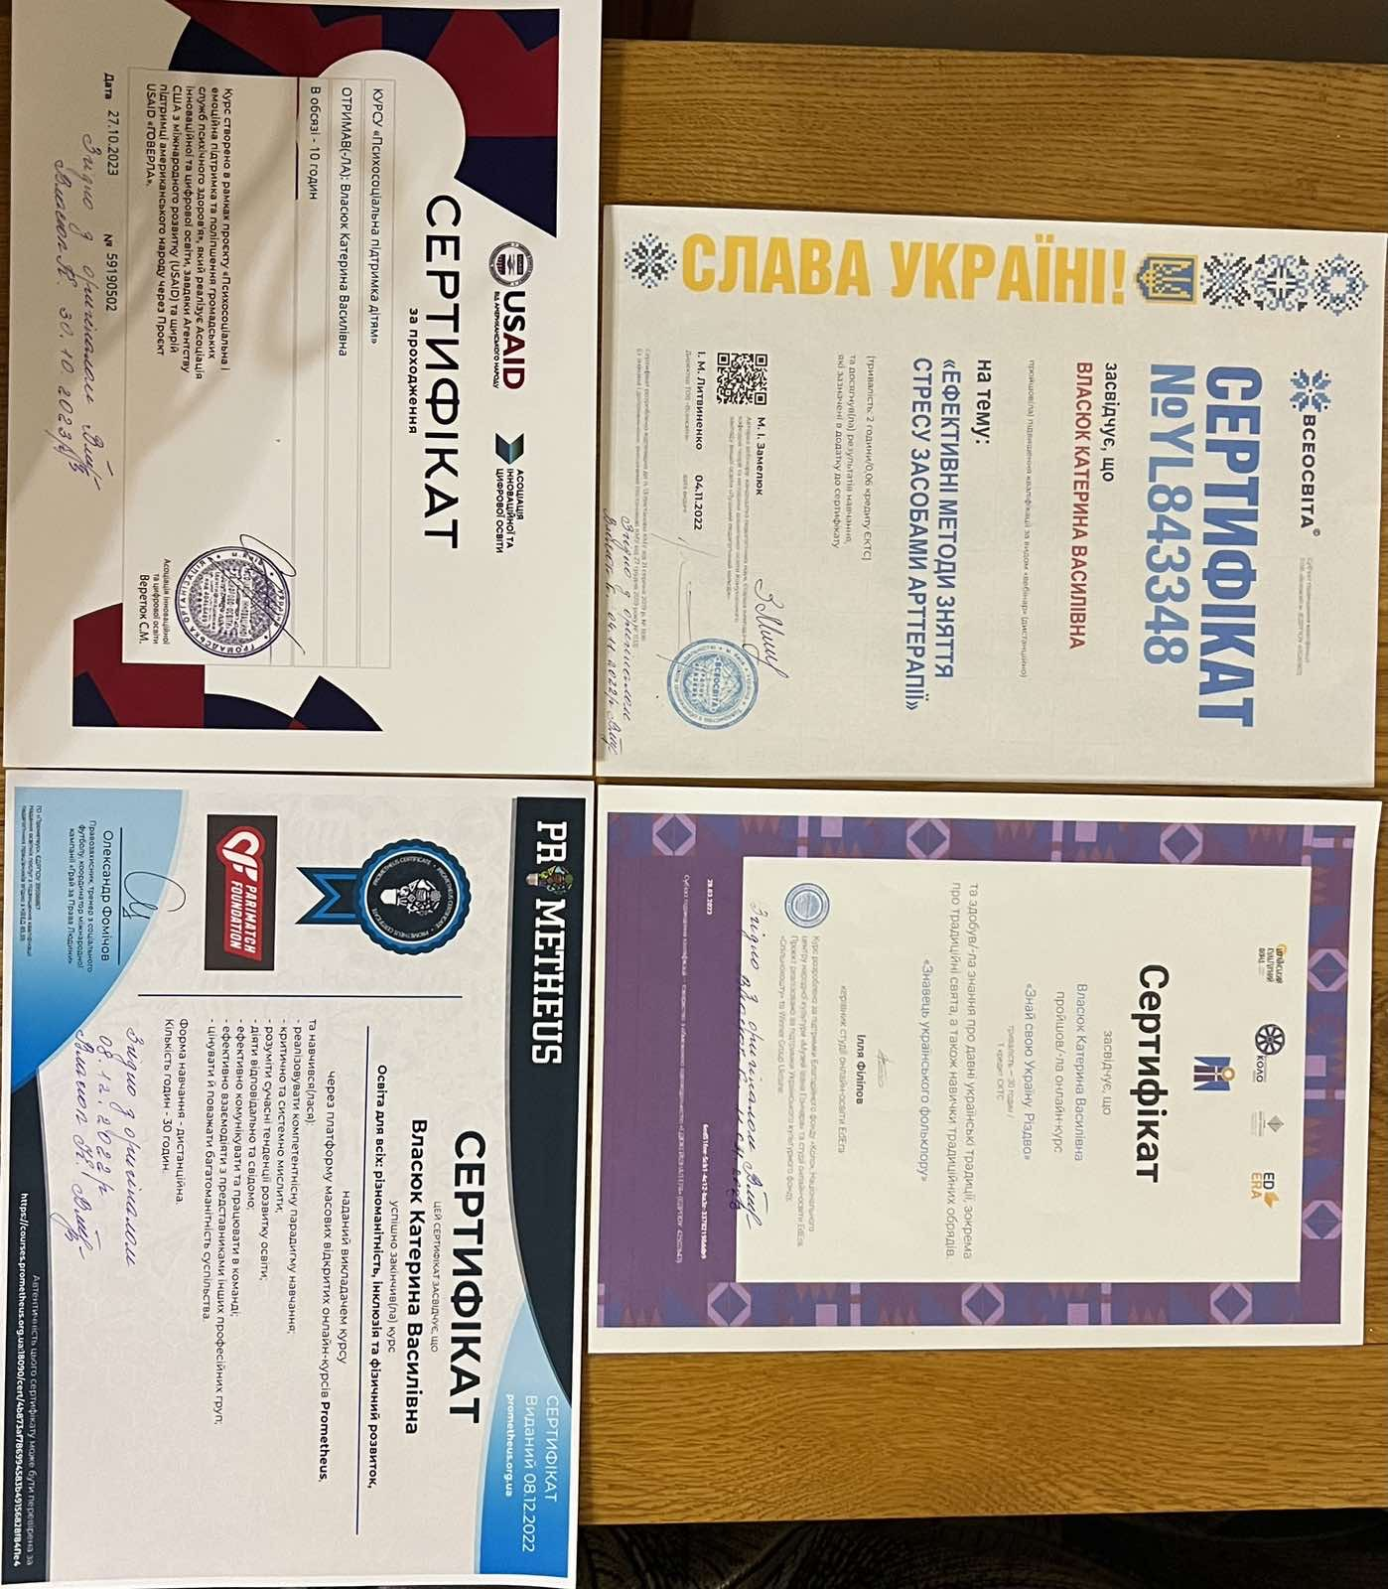
Всього 152 годин підвищення кваліфікації

Slide 7
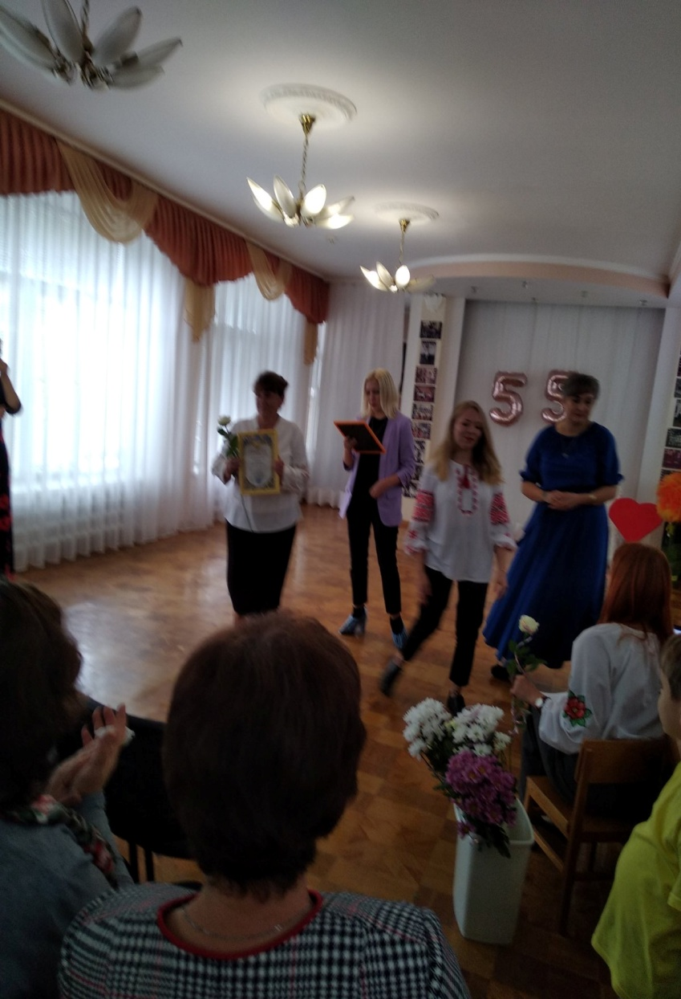
Нагороди та відзначення

Slide 8
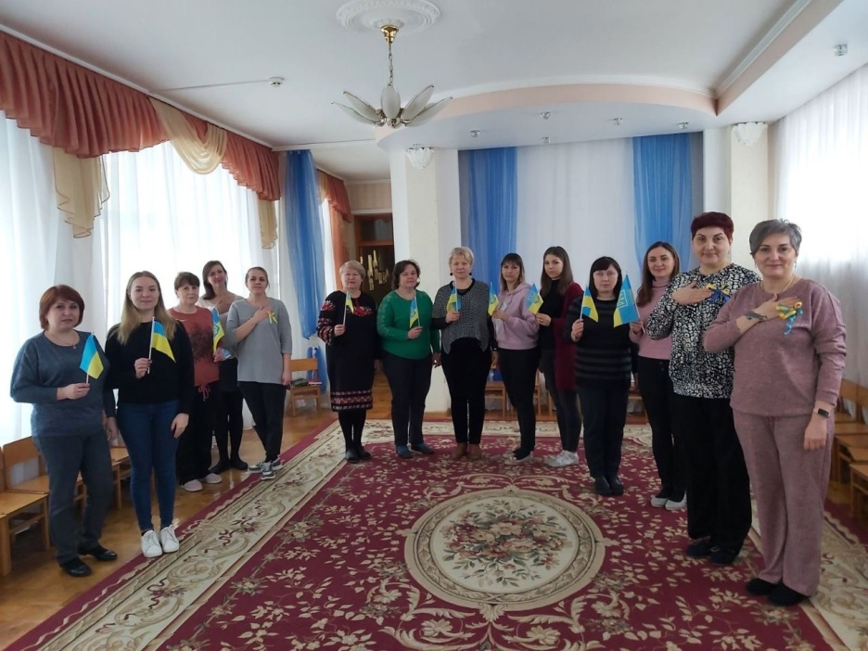
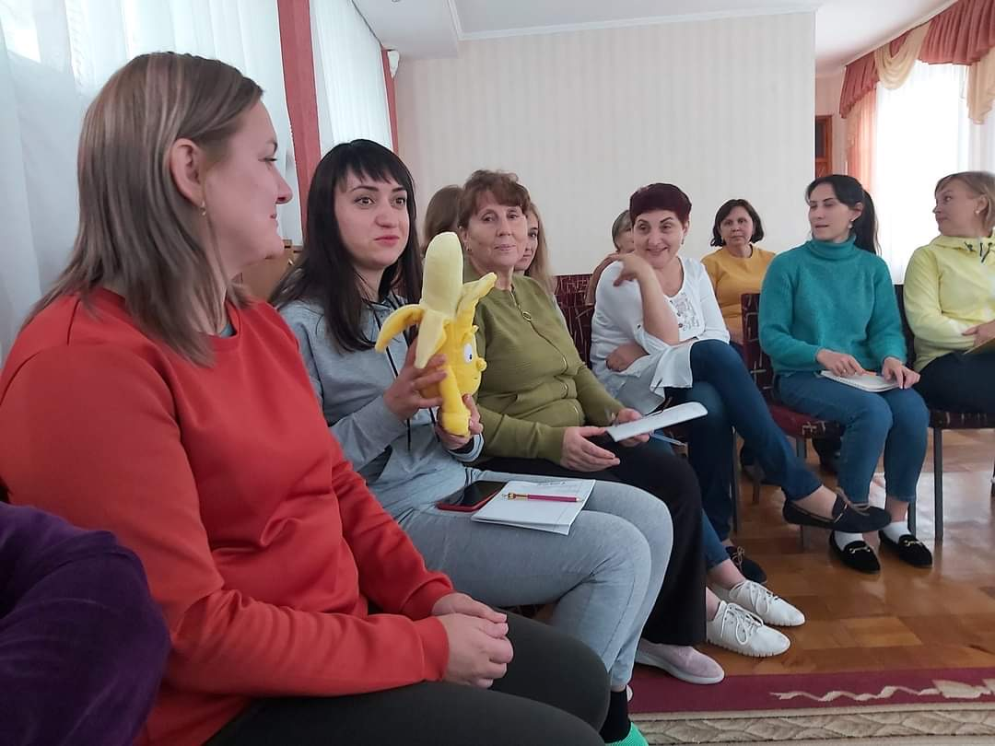
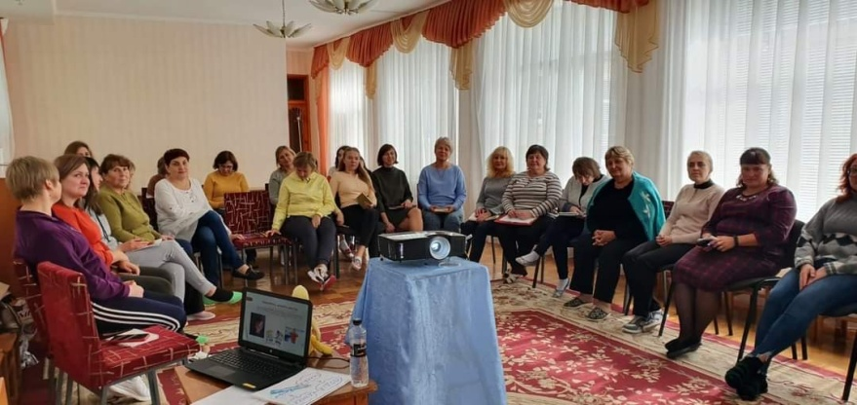
Участь у методичних, організаційно-педагогічної формах роботи

Slide 9
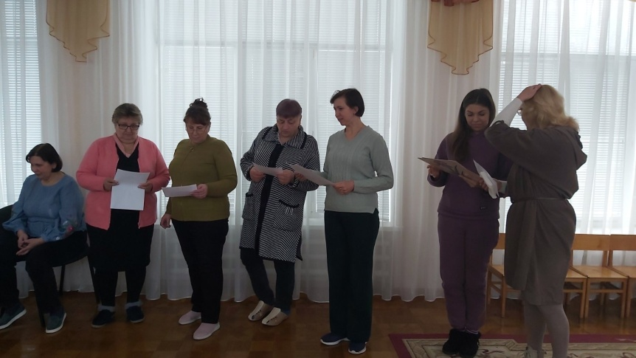
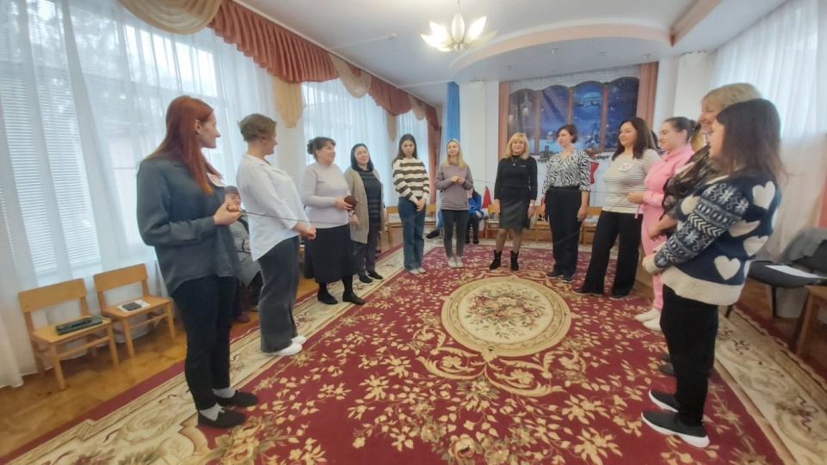
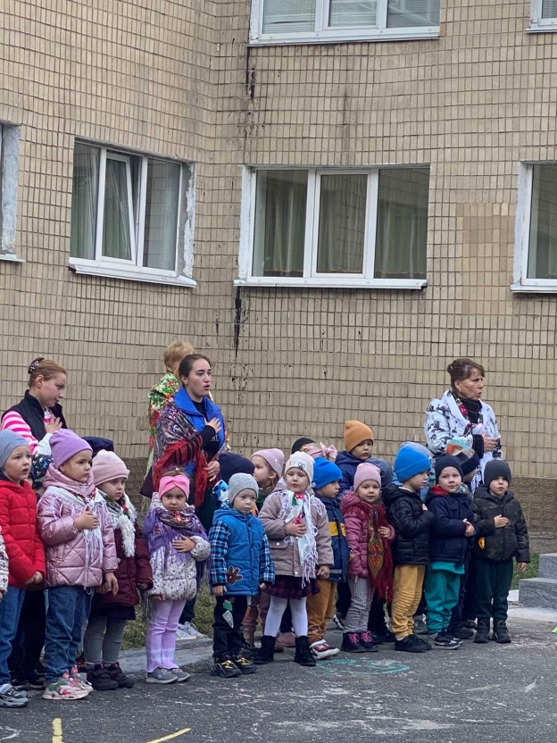
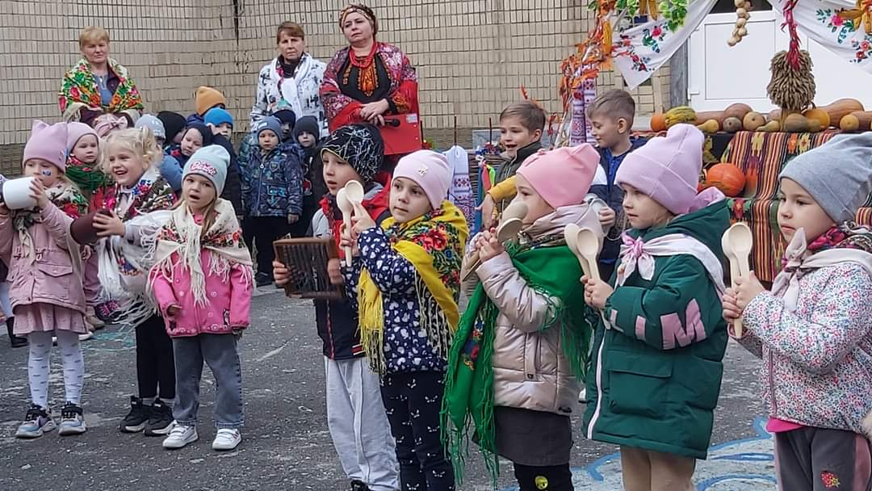

Slide 10
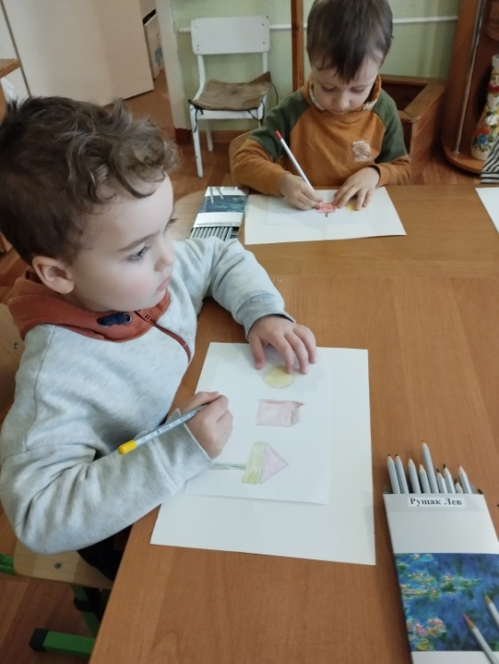
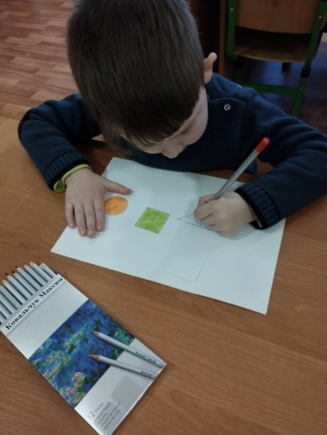
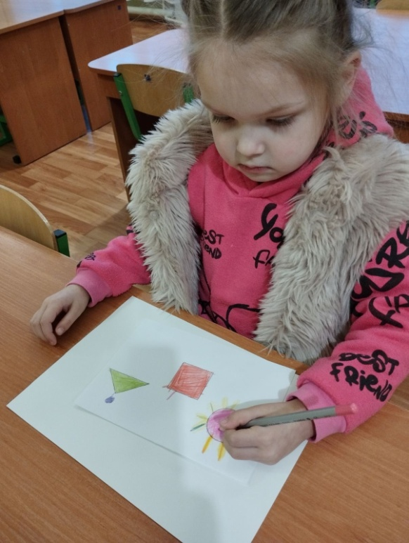
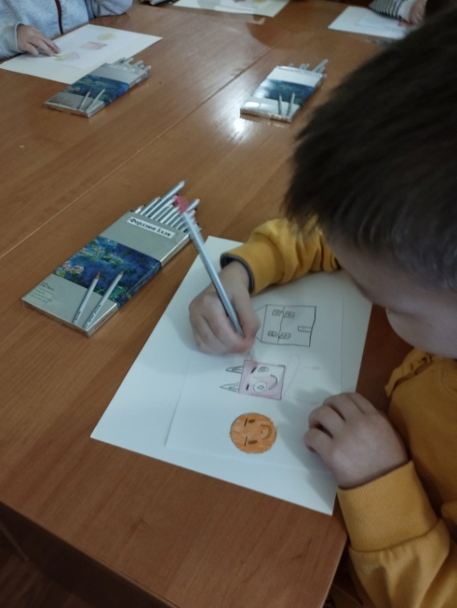
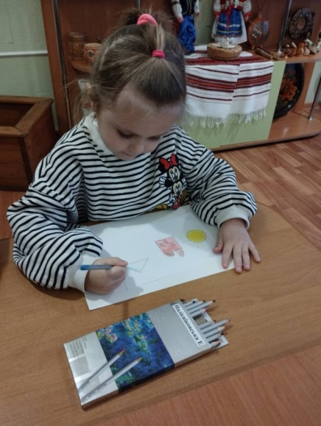
Освітня діяльність з здобувачами освіти
Логіко-математичний розвиток
Заняття: “Геометричні фігури”

Slide 11
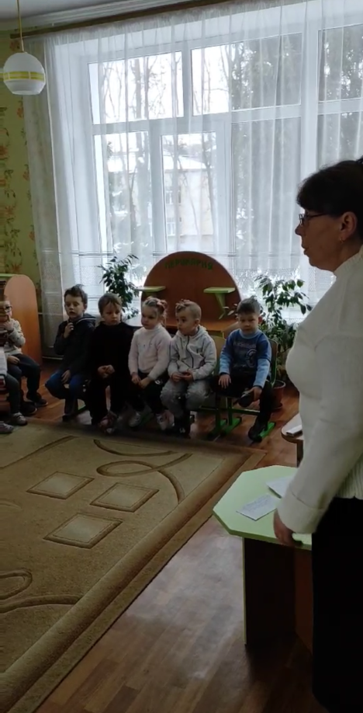
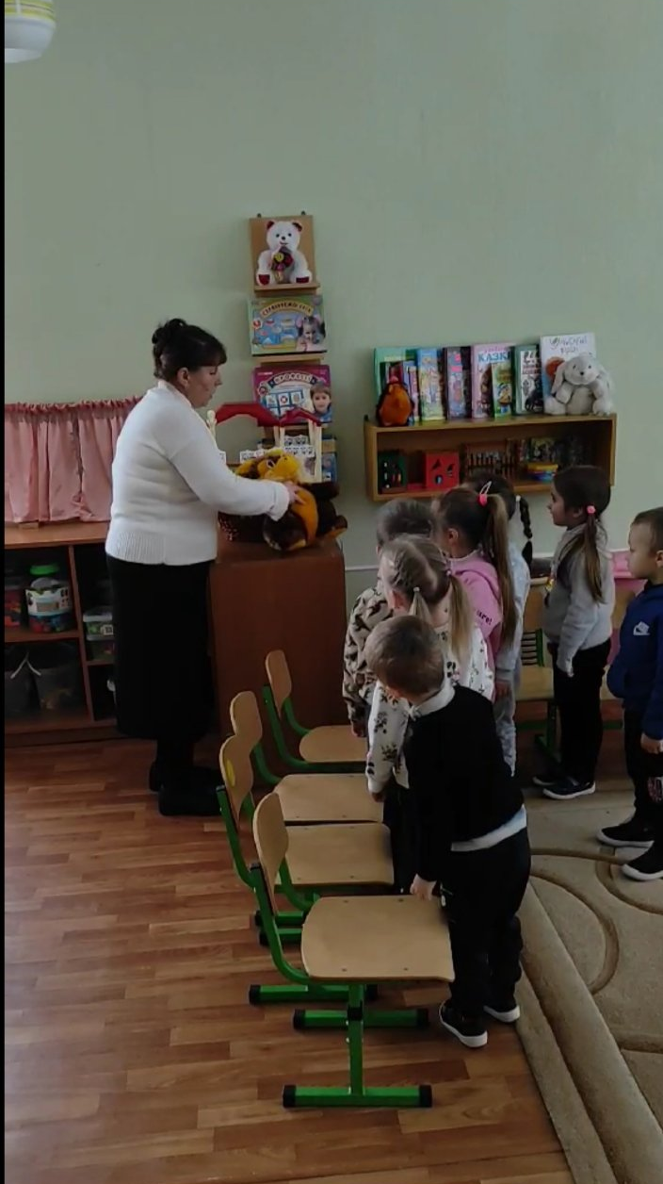
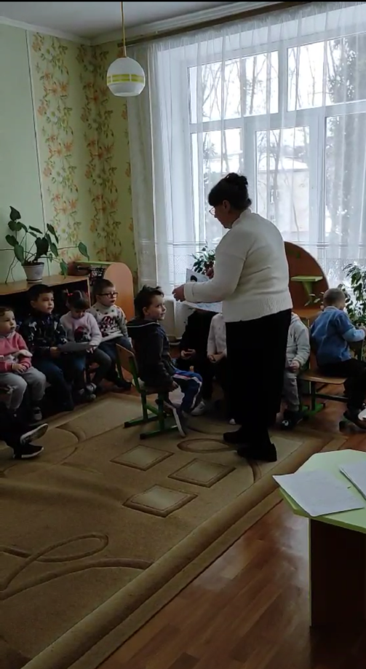
Відкрите заняття
Заняття: “Безпечна поведінка в групі і дитячому закладі”

Slide 12
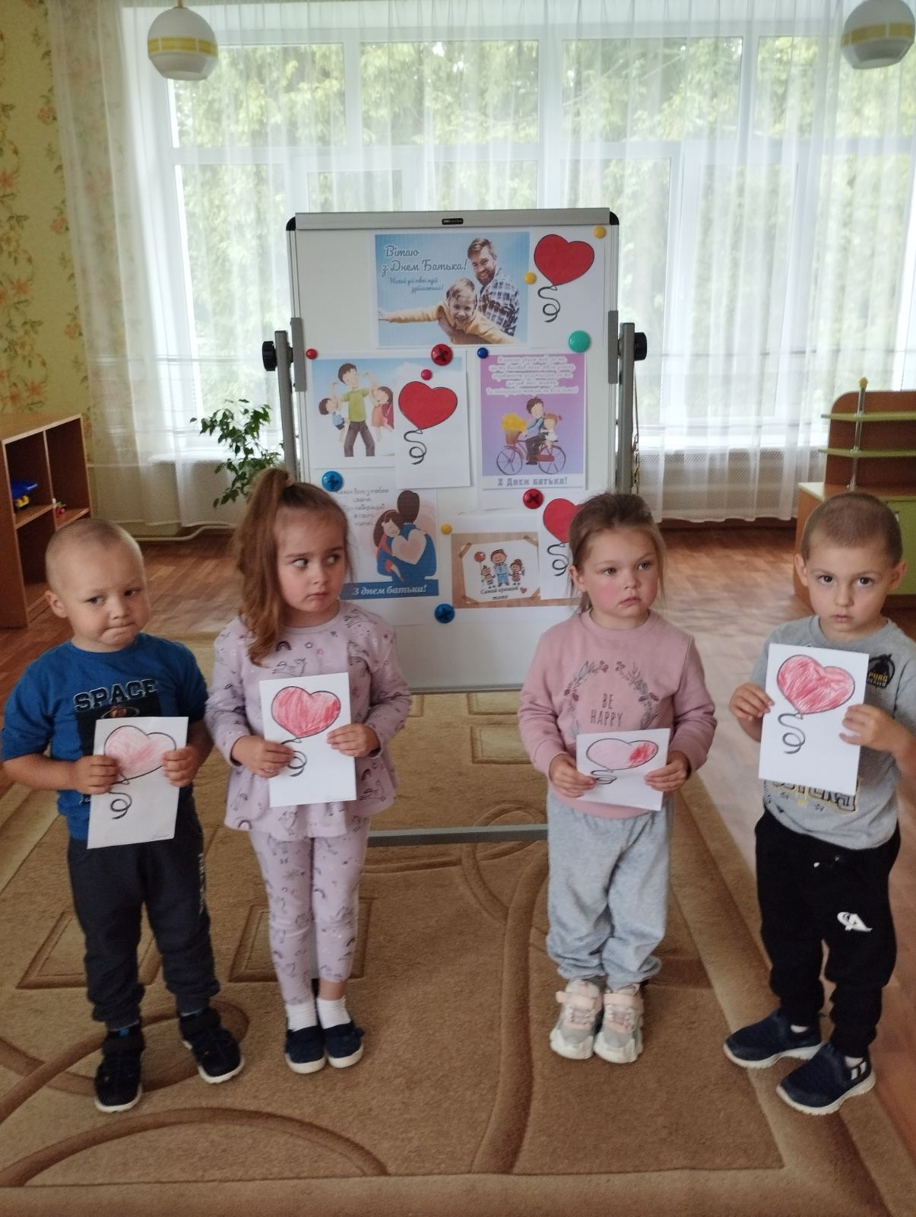
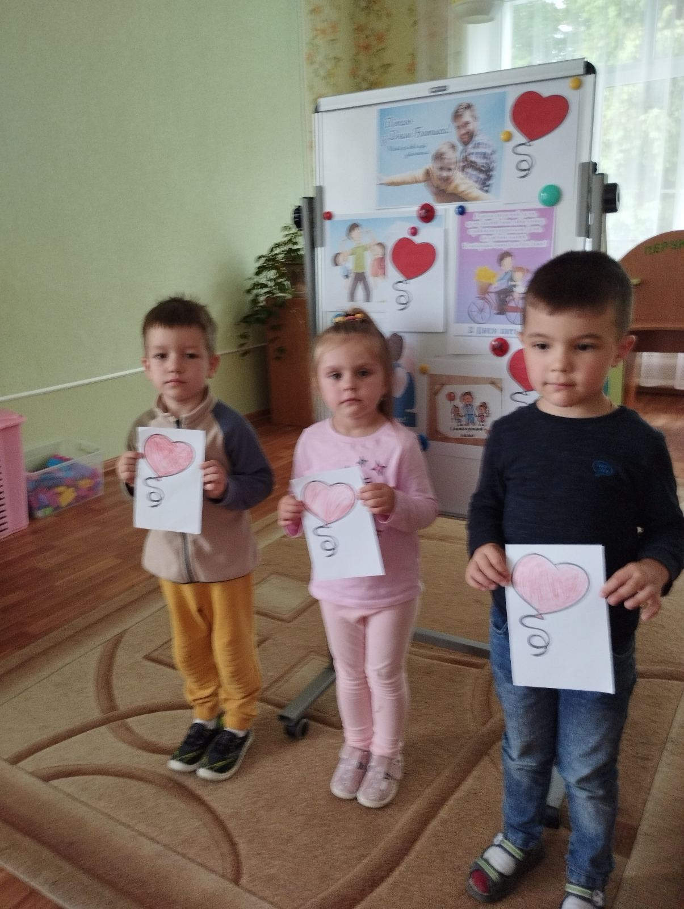
Заняття з малювання до Дня батька
“Сердечко для татуся”

Slide 13
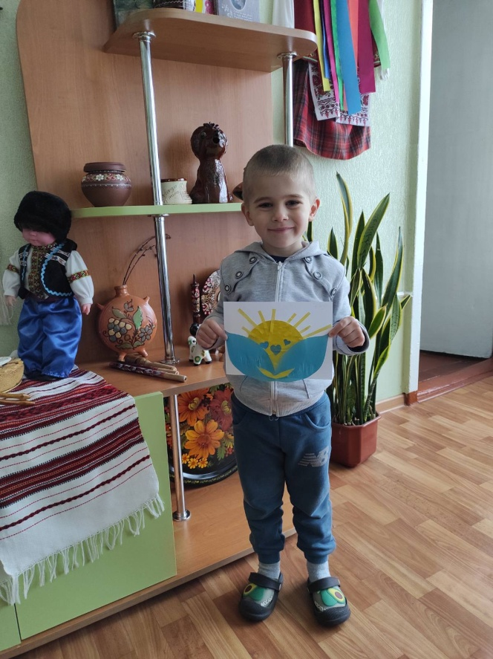
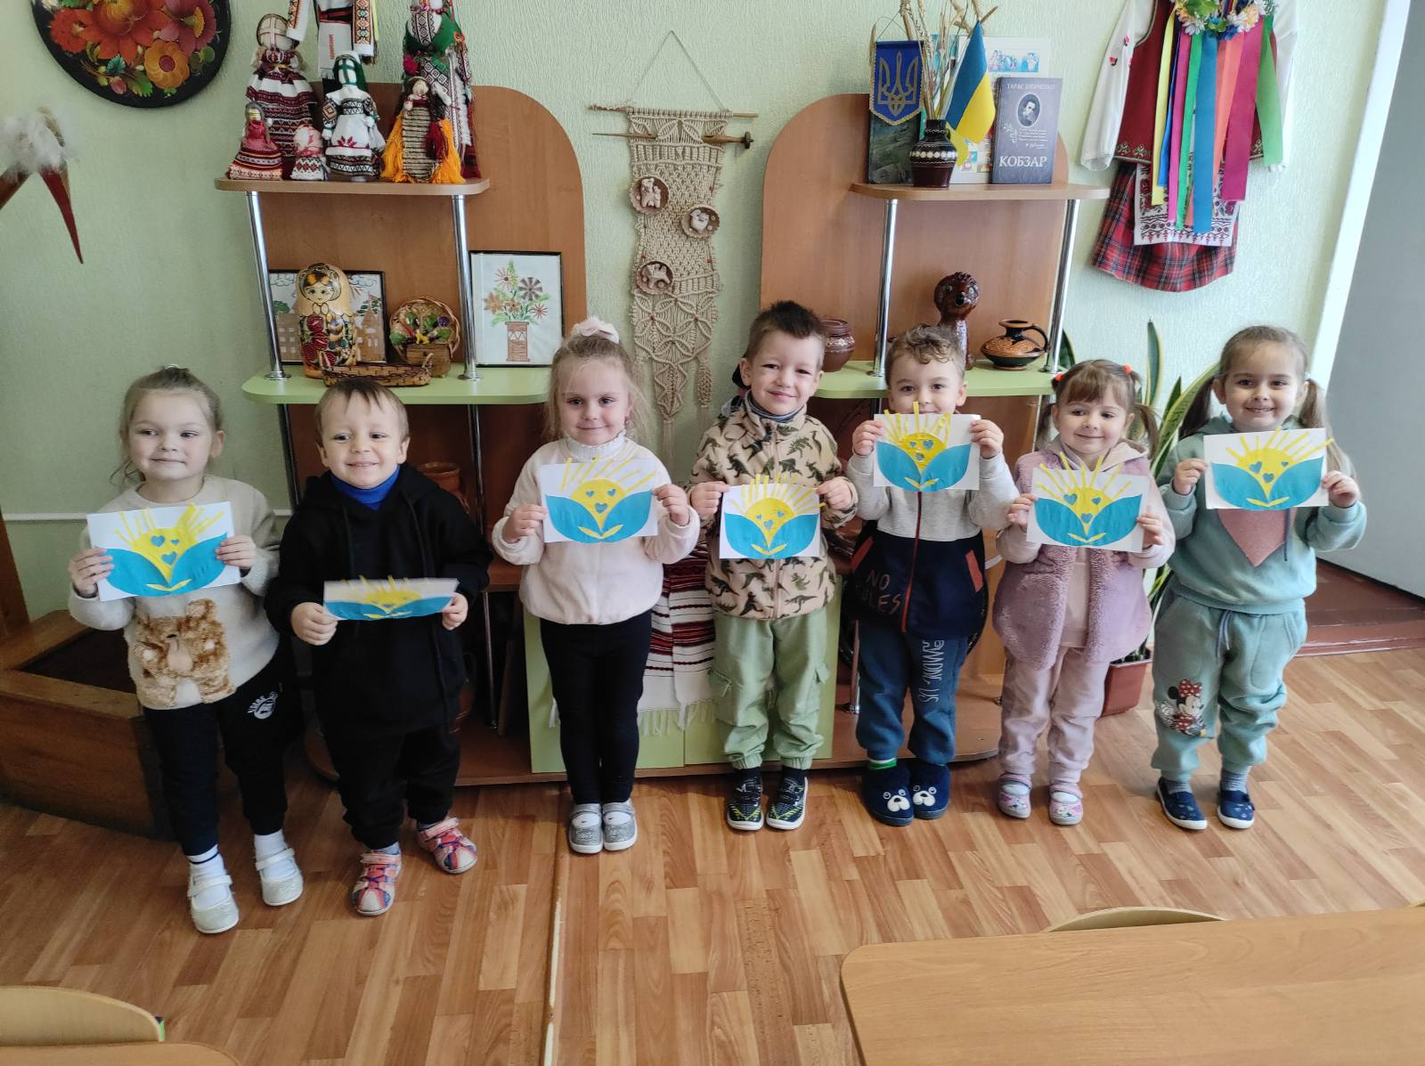
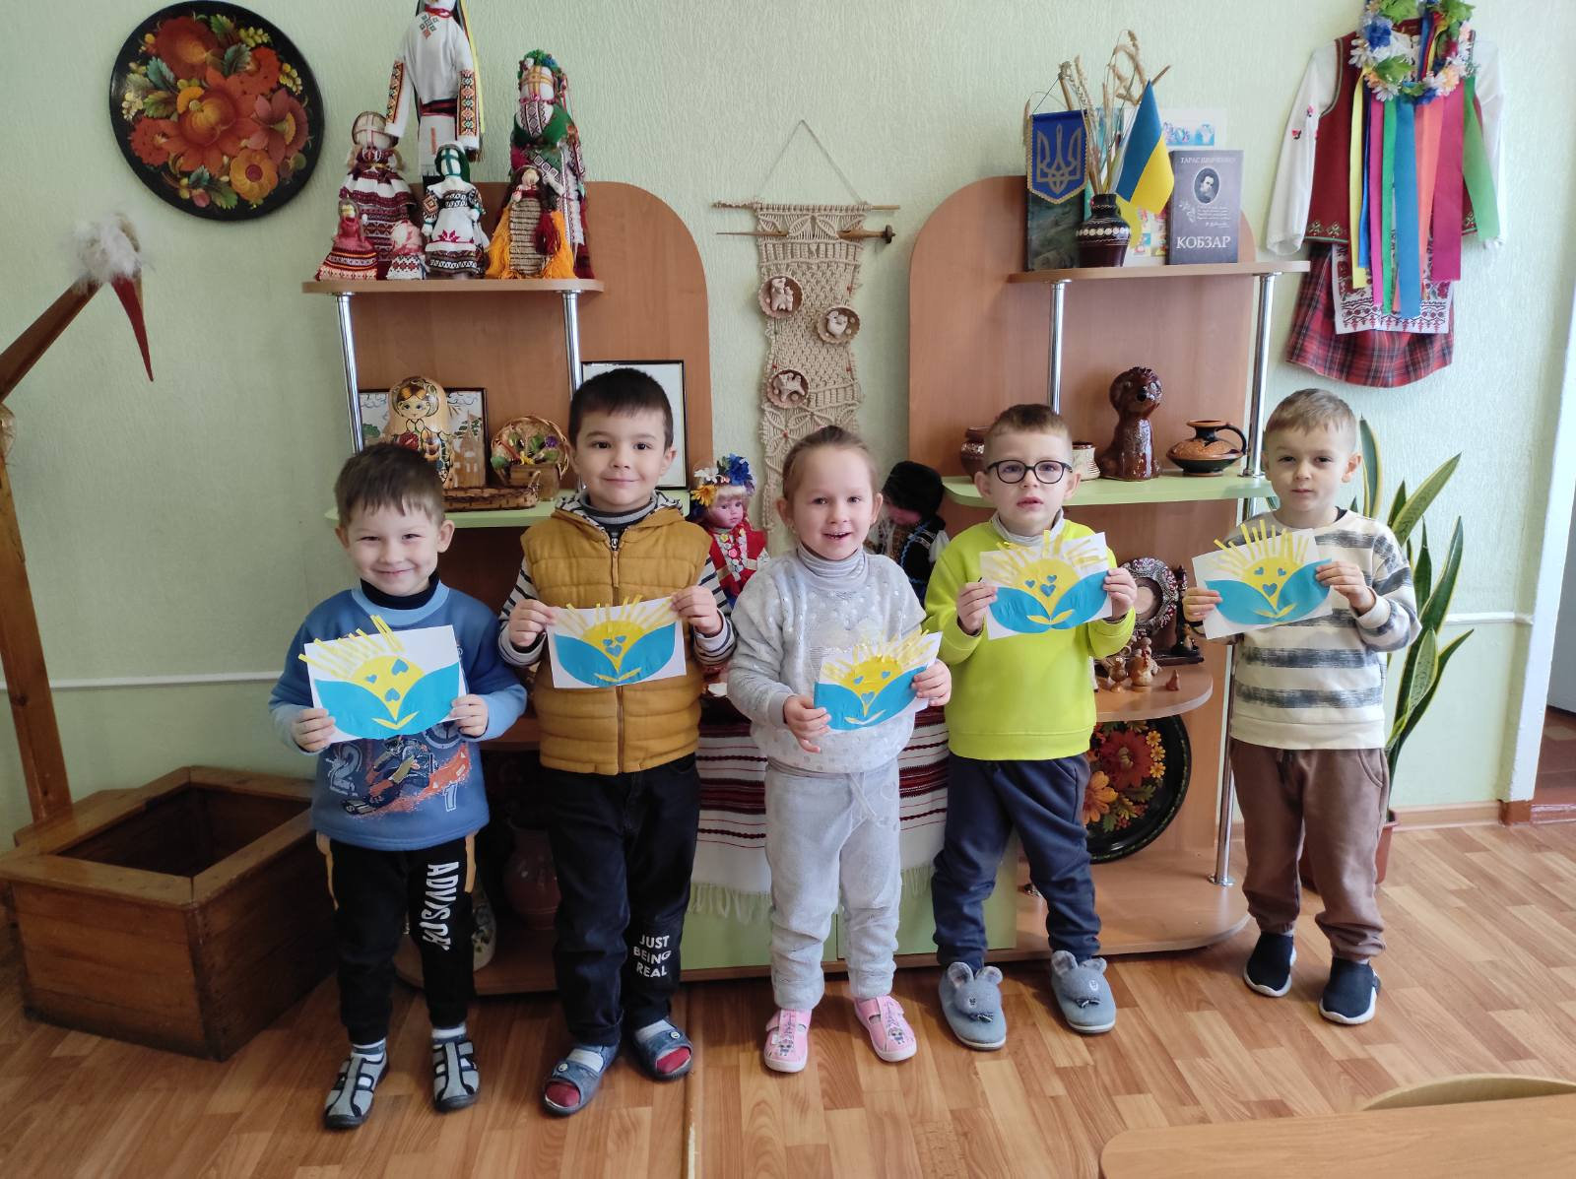
Заняття до дня Соборності України

Slide 14
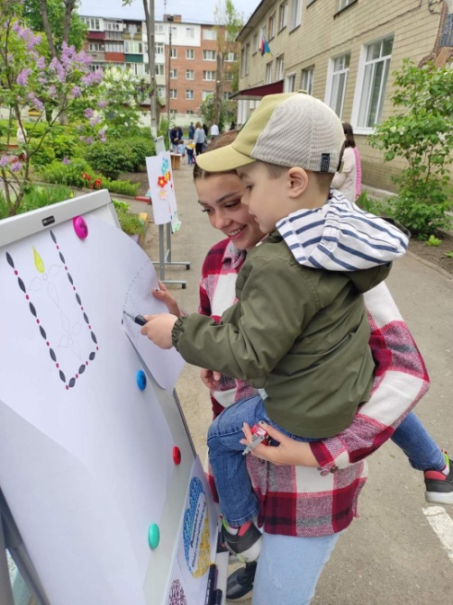
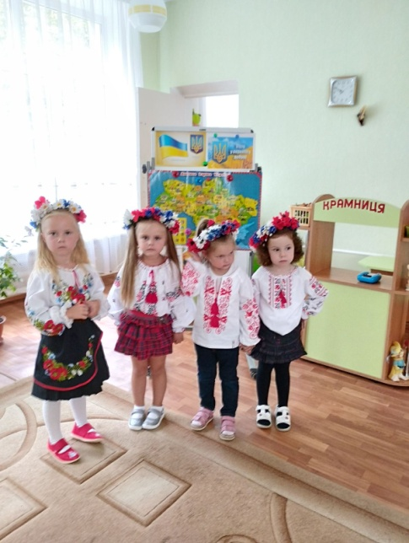
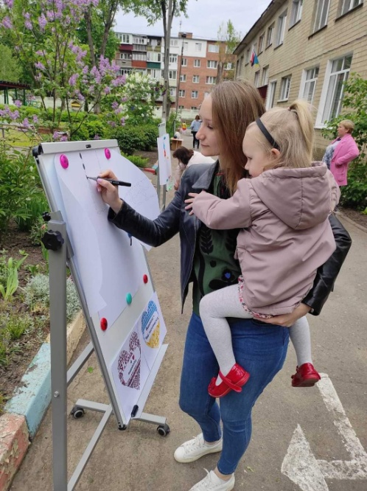
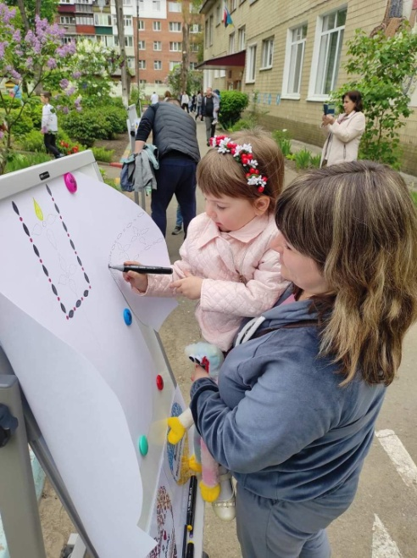
День вишиванки
“Намалюю вишиванку, намалюю”

Slide 15
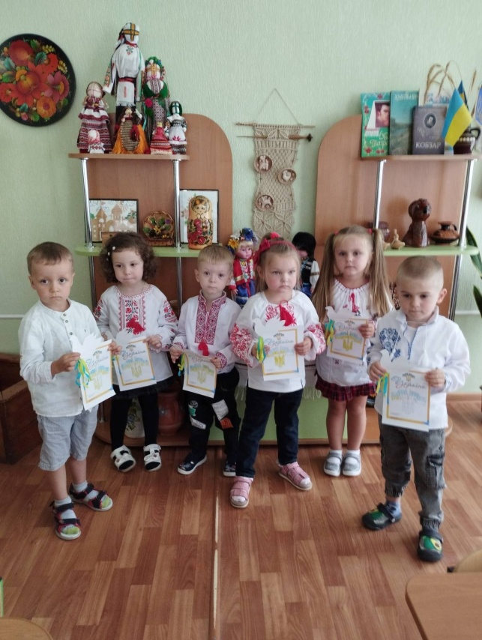
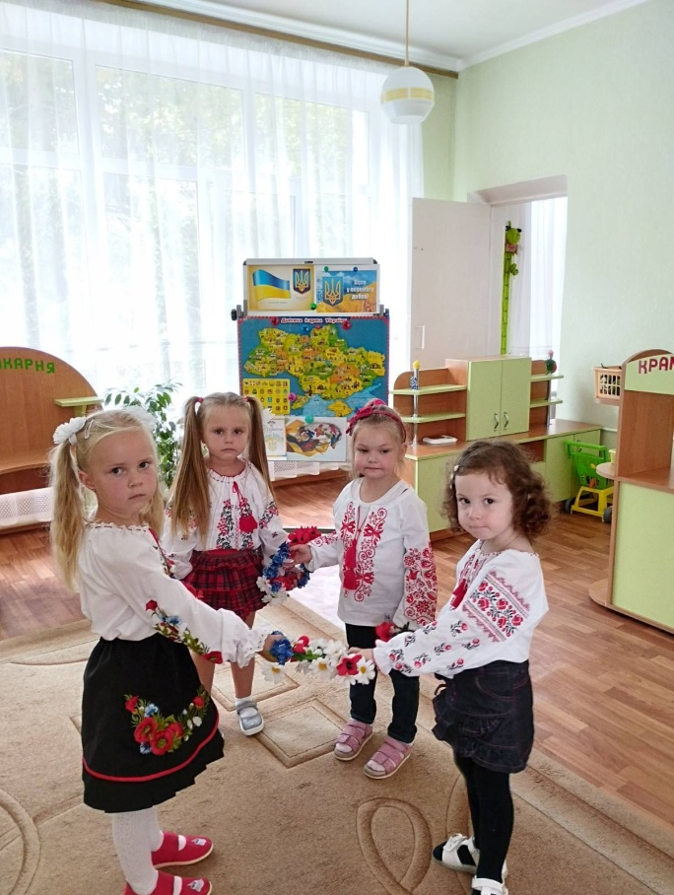
Заняття “Україна понад усе”

Slide 16
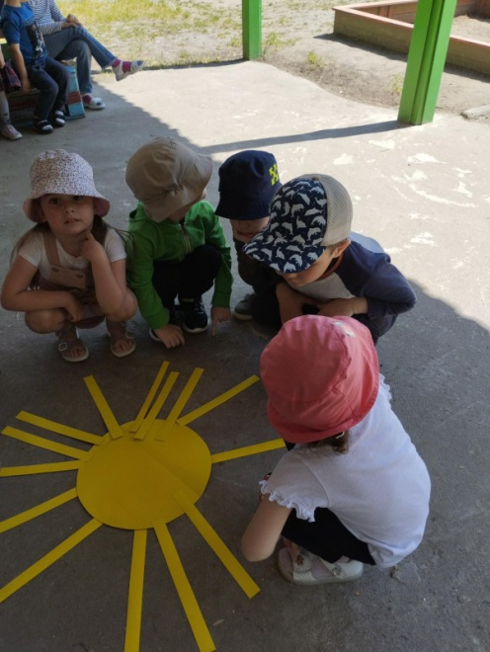
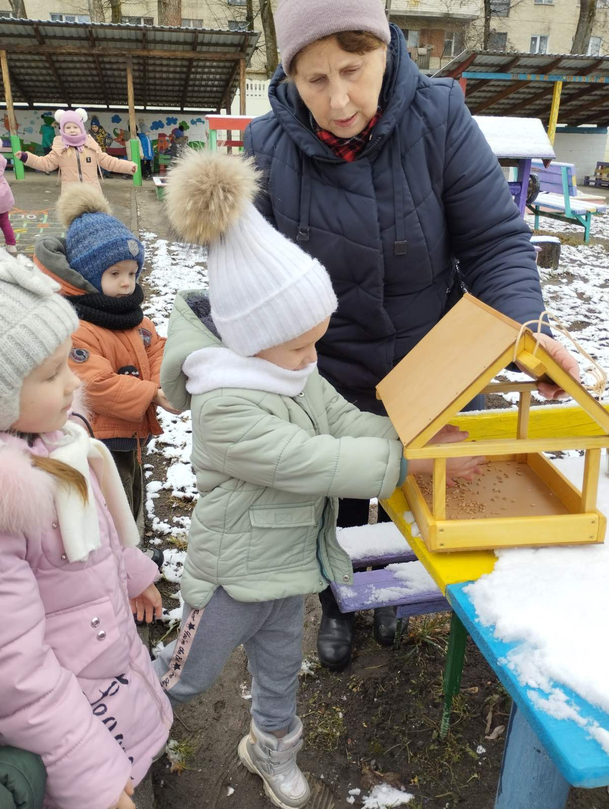
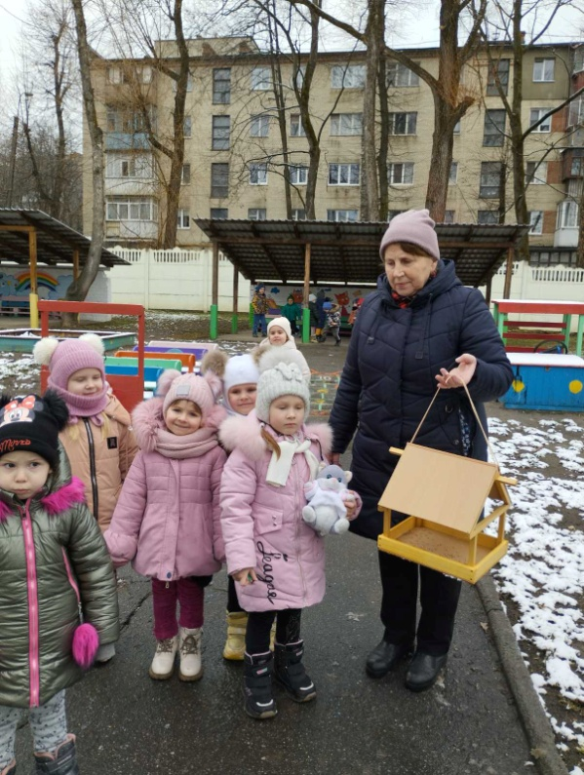
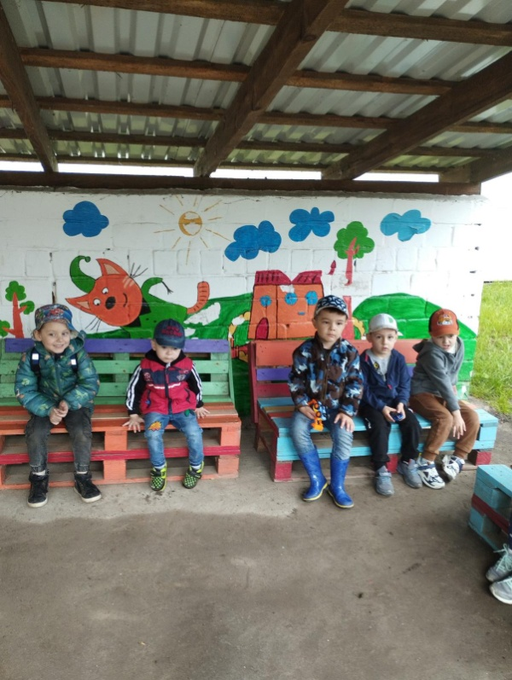
Прогулянка

Slide 17
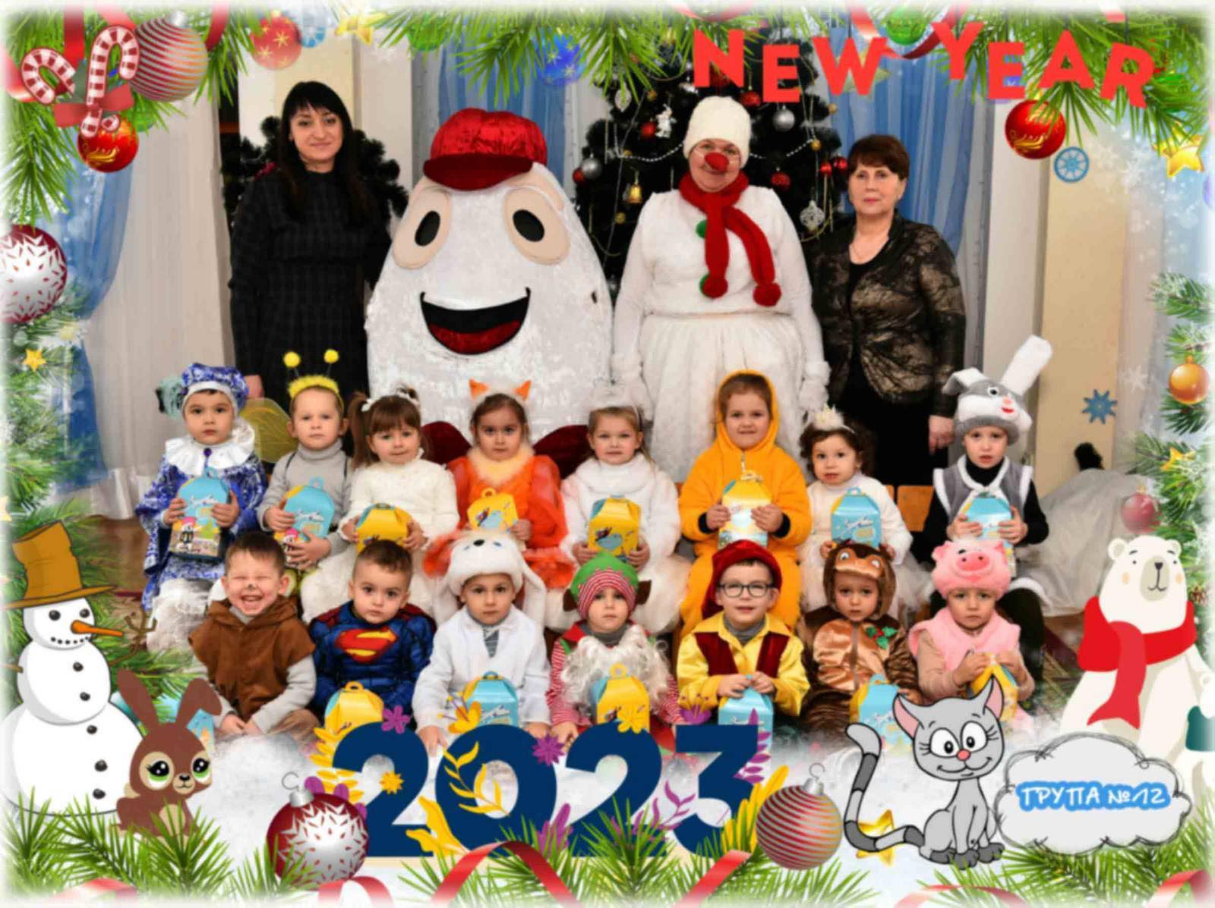
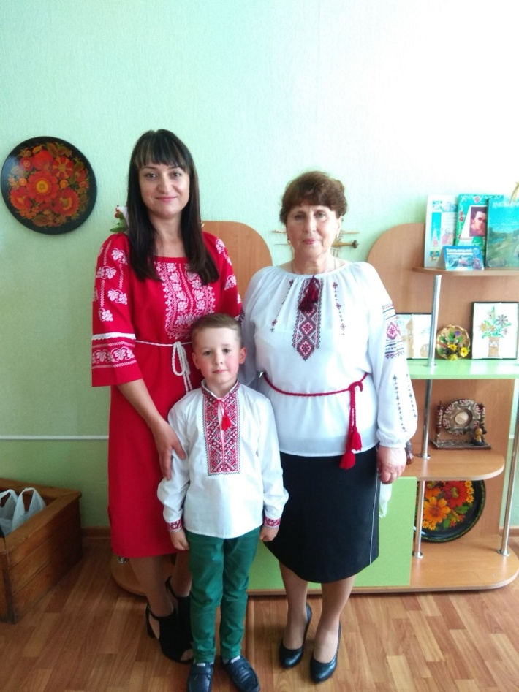
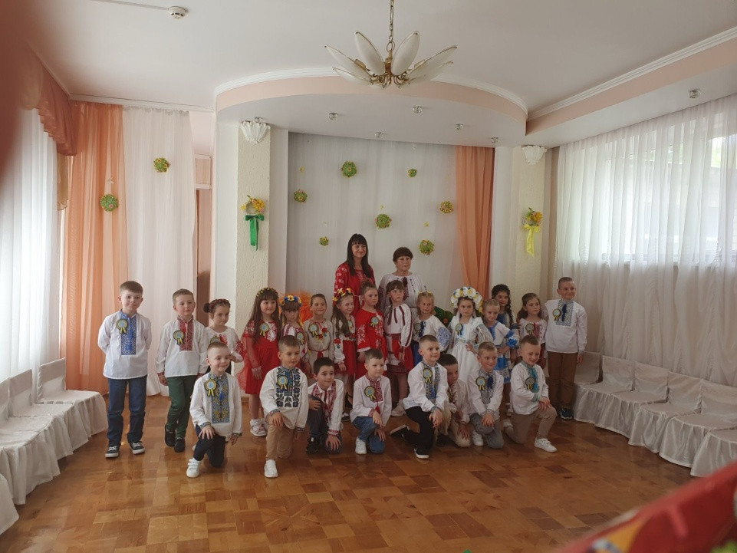
Свята та розваги

Slide 18
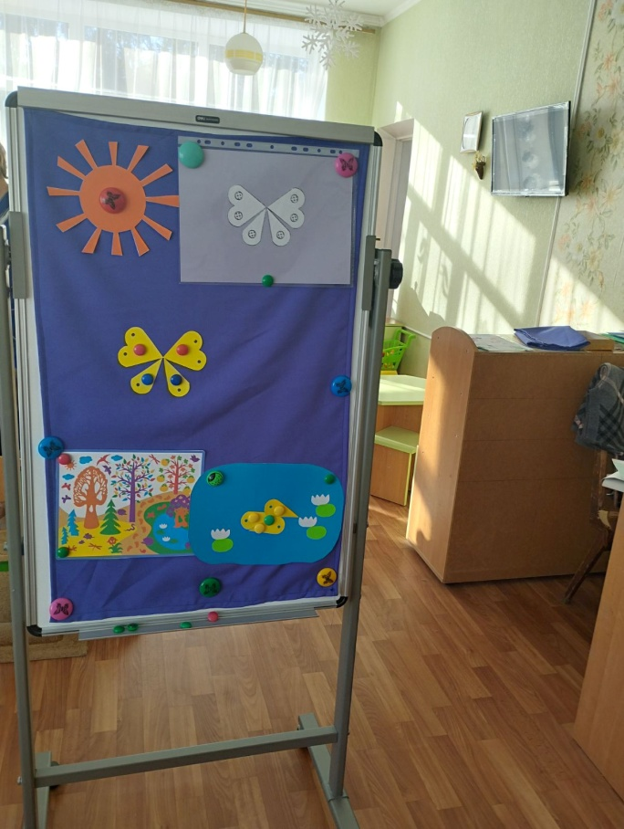
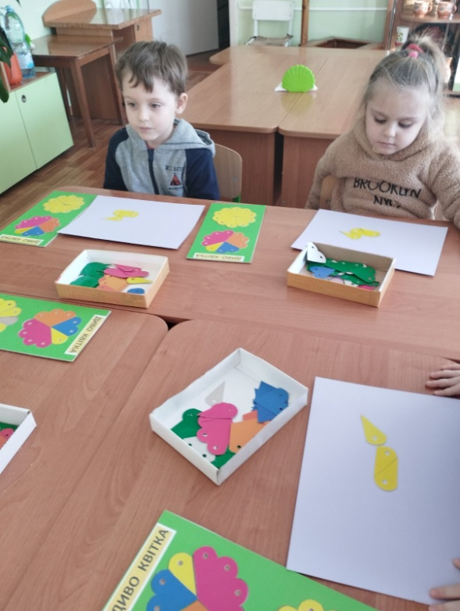
Впровадження інноваційних технологій Розвиваючі ігри В.В.Воскобовича “Диво - квітка”

Slide 19
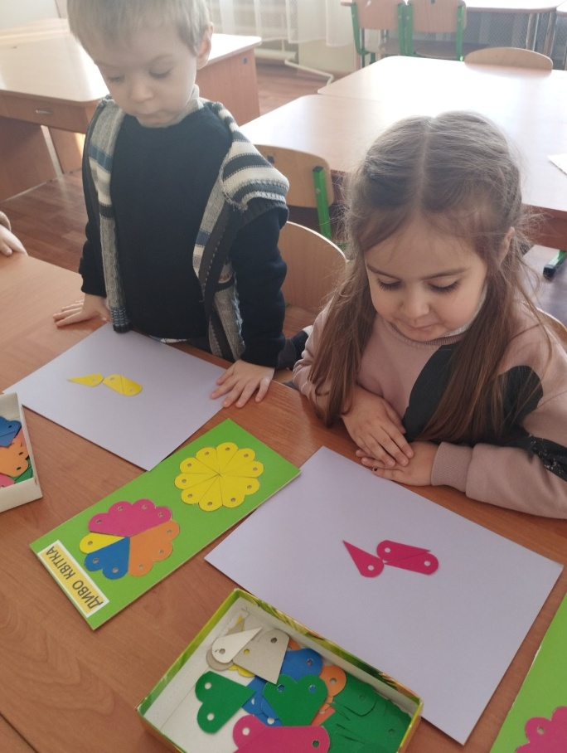
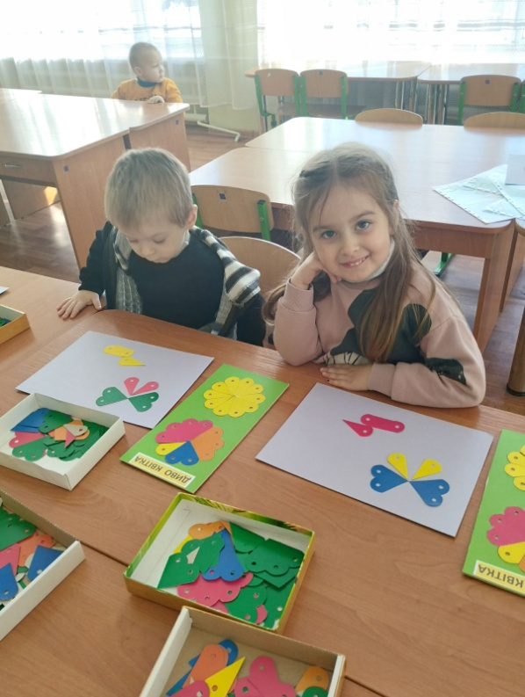
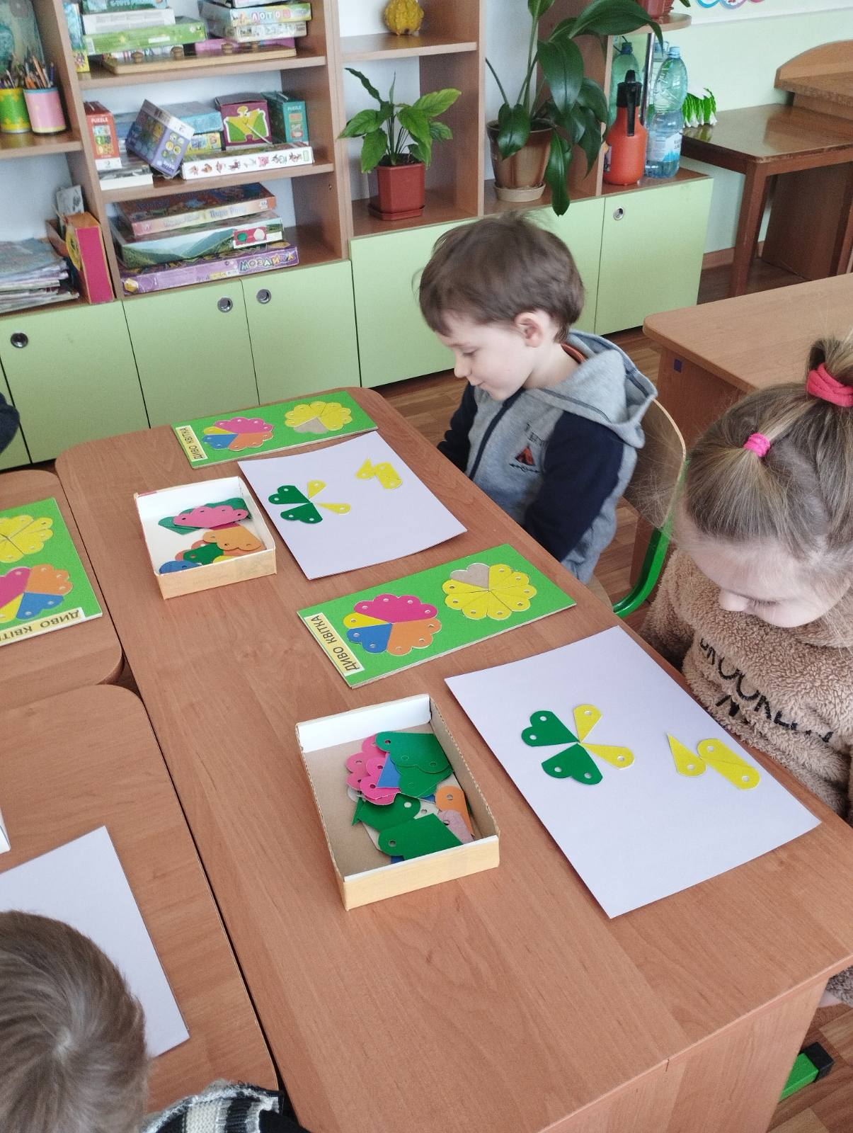

Slide 20
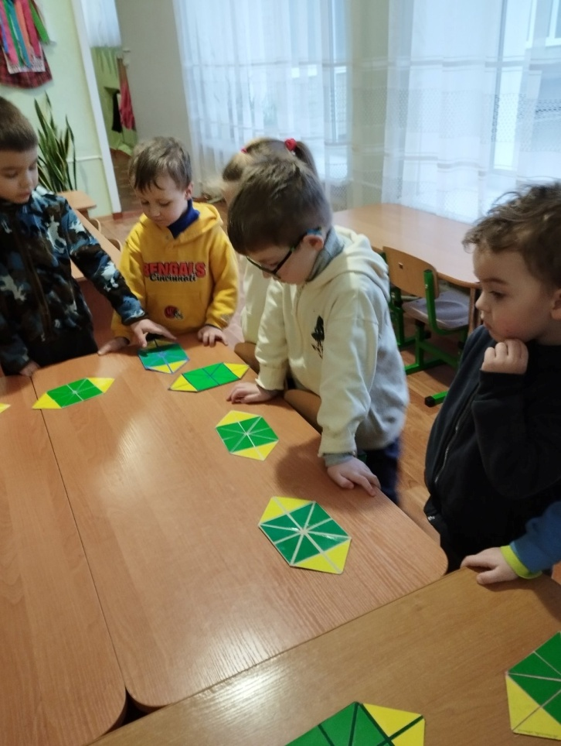
Квадрат В.В.Воскобовича

Slide 21
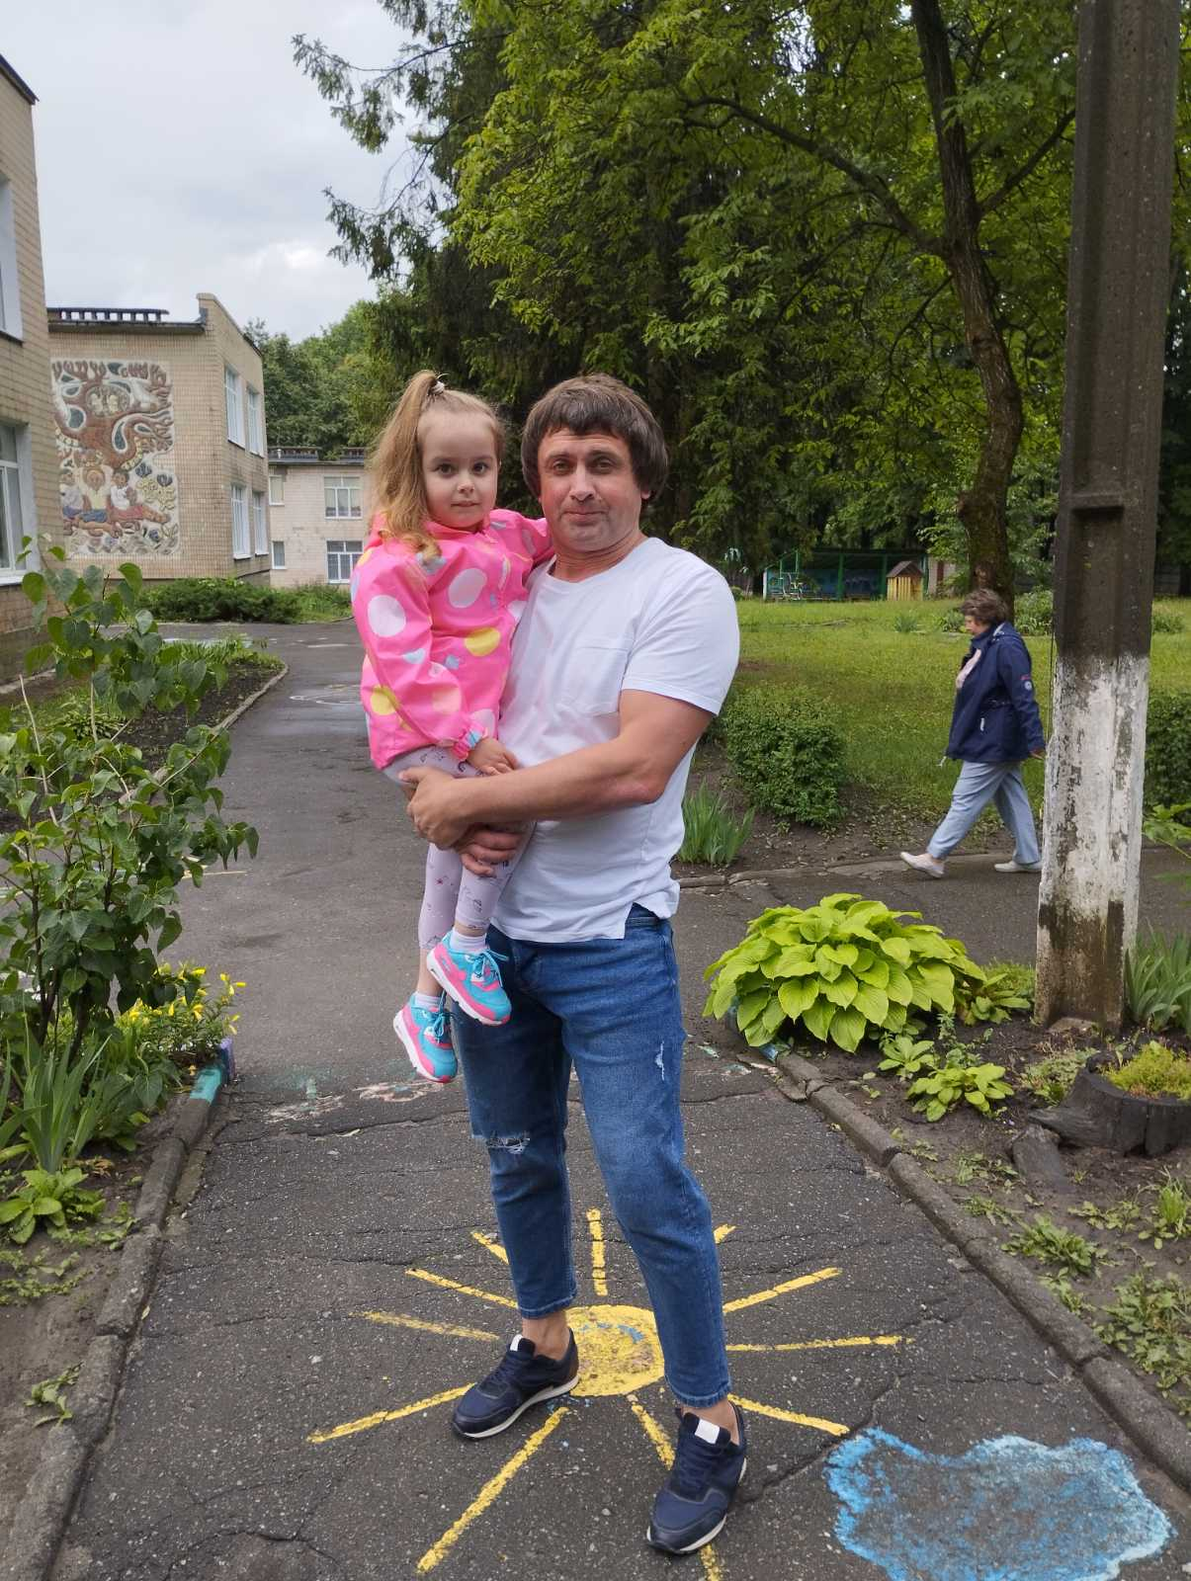
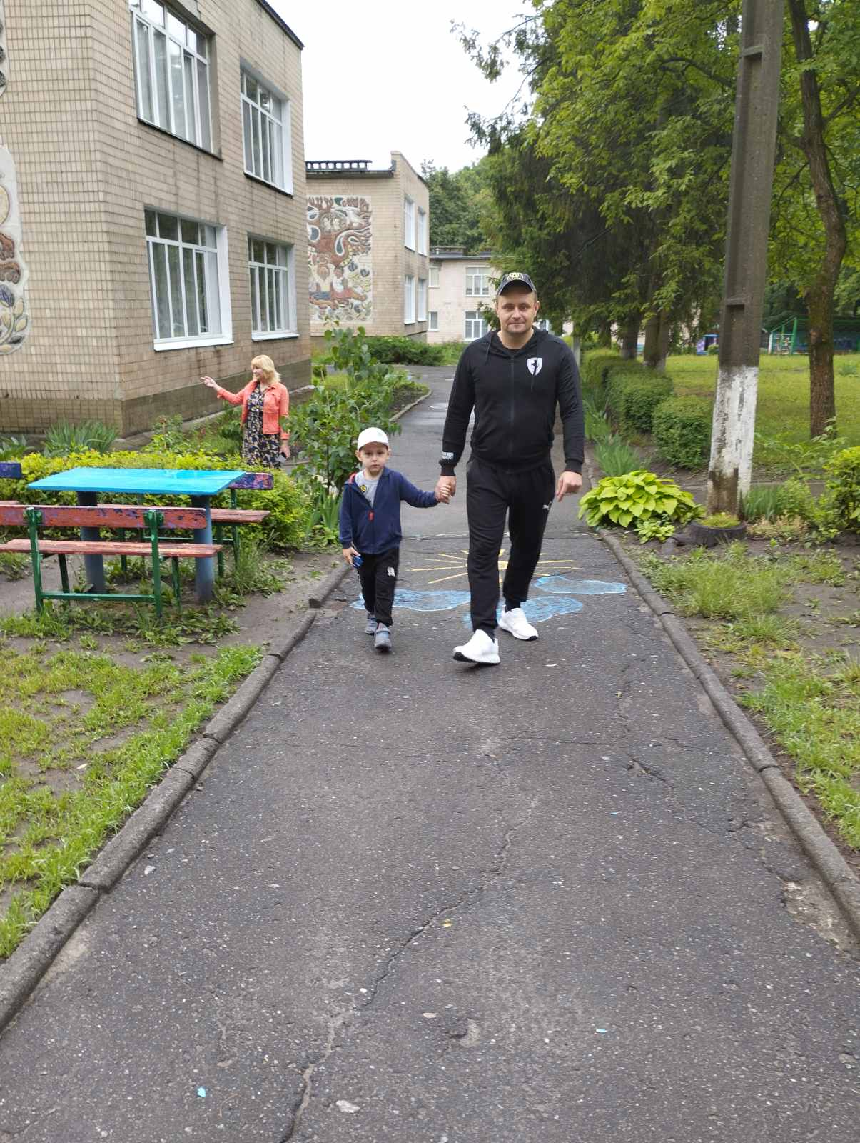
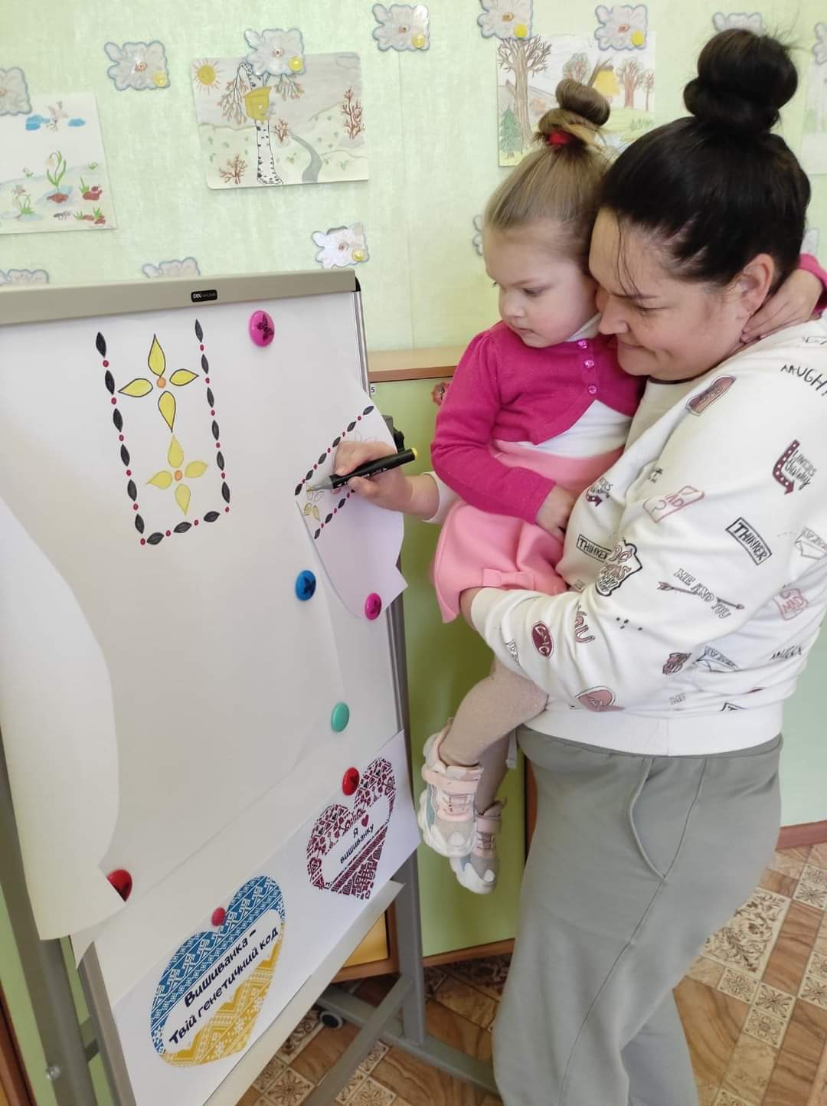
Разом з татом, разом з мамою

Slide 22
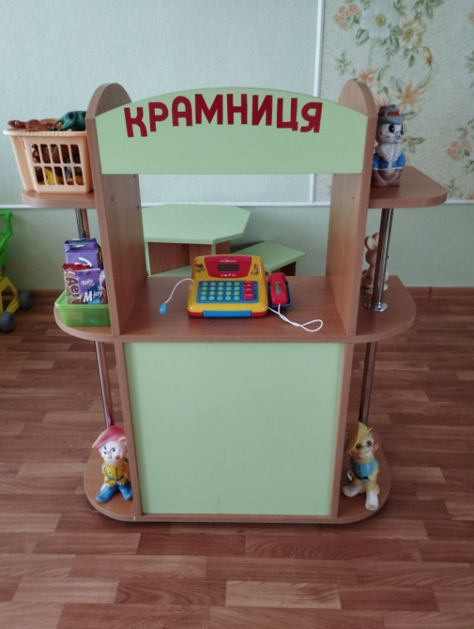
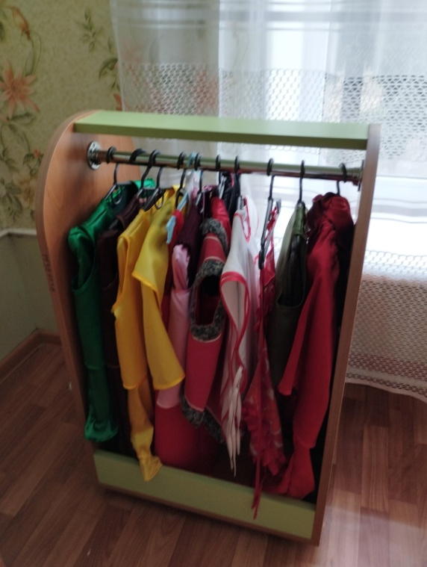
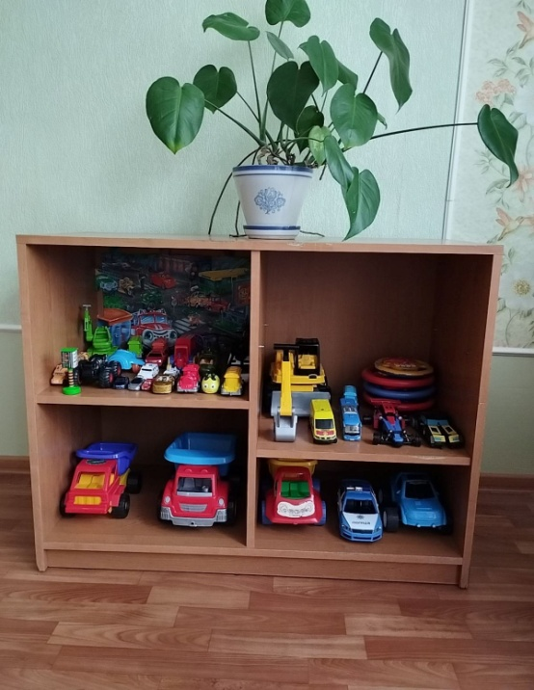
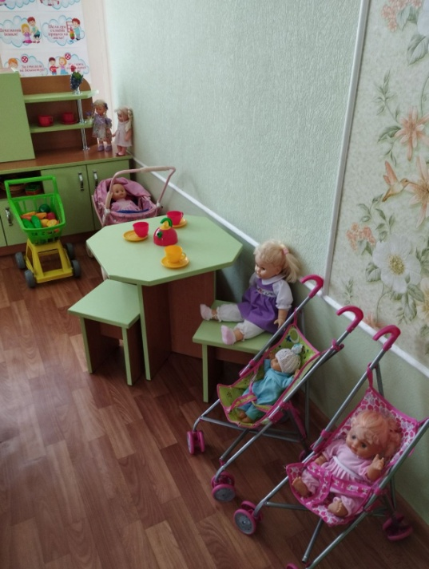
Освітній простір нашої групи

Slide 24
Природничий куточок
Еко-город на підвіконні

Slide 25
Дякую за увагу!

